Slide 1
SolidEdge CAD Integration 功能說明
講者:Panda 潘泓銘

Slide 2
產品支援
SolidEdge 10 圖檔支援: asm,par,psm,dft
Aras Innovator 11 SP9

Slide 3
產品目標
Aras版本管理機制
圖組結構的簽入簽出
以圖為主的屬性整合

Slide 4











功能概觀
Solidworks
Integration
系統身分
系統工具
個人簽核
檔案屬性
檔案管理
存檔

Slide 5
主要功能清單
系統身分
登入
登出
檔案管理
簽入/儲存
3D結構簽入(含3D PDF)
2D工程圖簽入(含PDF)
簽出/下載
檔案屬性
圖檔維護屬性
3D結構簽出
Aras屬性編輯器
Aras領號
系統工具
清除屬性
問題回報
系統更新
2D工程圖簽出
個人簽核
建立送審單
簽審作業
簽出送審圖檔

Slide 6
系統驗證-身分登入

Slide 7

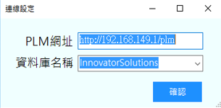
Innovator 登入/登出
功能說明:
提供Innovator登入/登出功能
可設定自動登入，是否儲存密碼、帳號
第一次登入需在Innovator登入介面中設定連線資訊(Innovator伺服器網址、資料庫名稱)
可執行登出，切換不同資料庫執行多方CAD整合作業

Slide 8
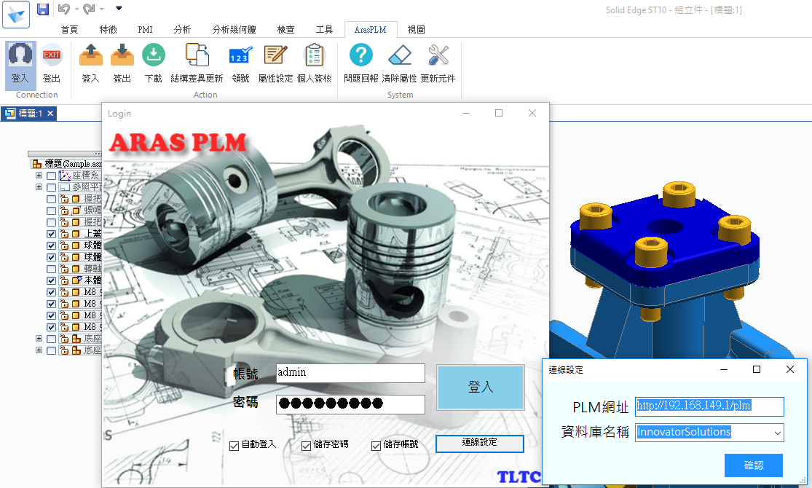
Innovator 登入/登出
表示呈現或操作區塊

Slide 9
檔案屬性

Slide 10
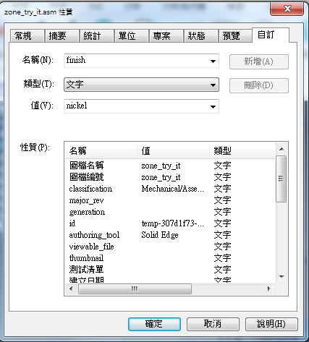
檔案屬性
功能說明:
CAD圖檔屬性必須維護Aras屬性
CAD圖檔不可唯讀(可修改)，令 整合工具能更新Aras屬性
當開圖與存檔時，更新此屬性

Slide 11
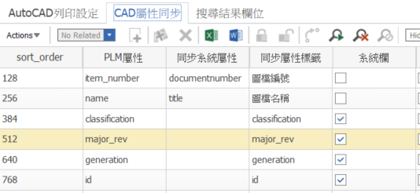
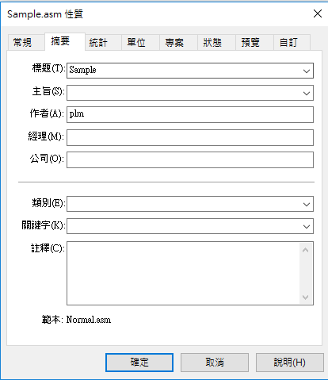
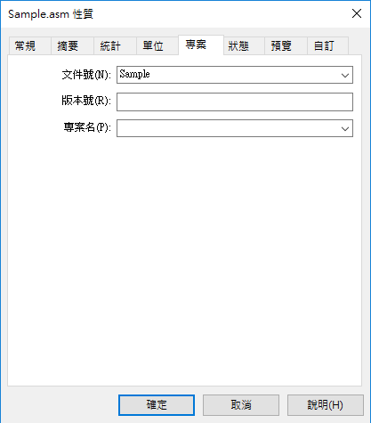
屬性設定
表示呈現或操作區塊
功能說明:
可同步系統屬性至自訂屬性，屬性同步優先順序為[系統屬性]>[自訂屬性]

Slide 12
屬性設定
功能說明:
屬性為Solid Edge或需與Innovator同步所建立的欄位值
Innovator中可設定與Solid Edge中工程圖所需同步更新的屬性欄位值
透過屬性設定，在不同的情境在項目資訊中可以變更實際的屬性值
儲存後，Innovator與Solid Edge會同步所變更的屬性欄位值
可同步系統特殊欄位(摘要、專案)
選擇一個檔案進行領號，領號後需要重新開啟畫面
類別 | 名稱
String | 字串
Integer | 整數
Float | 浮點數
List | 下拉選單
Filter List | 下拉子選單
Item | 物件
Text | 多行文字
Foreign | 關聯屬性
※Aras屬性編輯類別

Slide 13
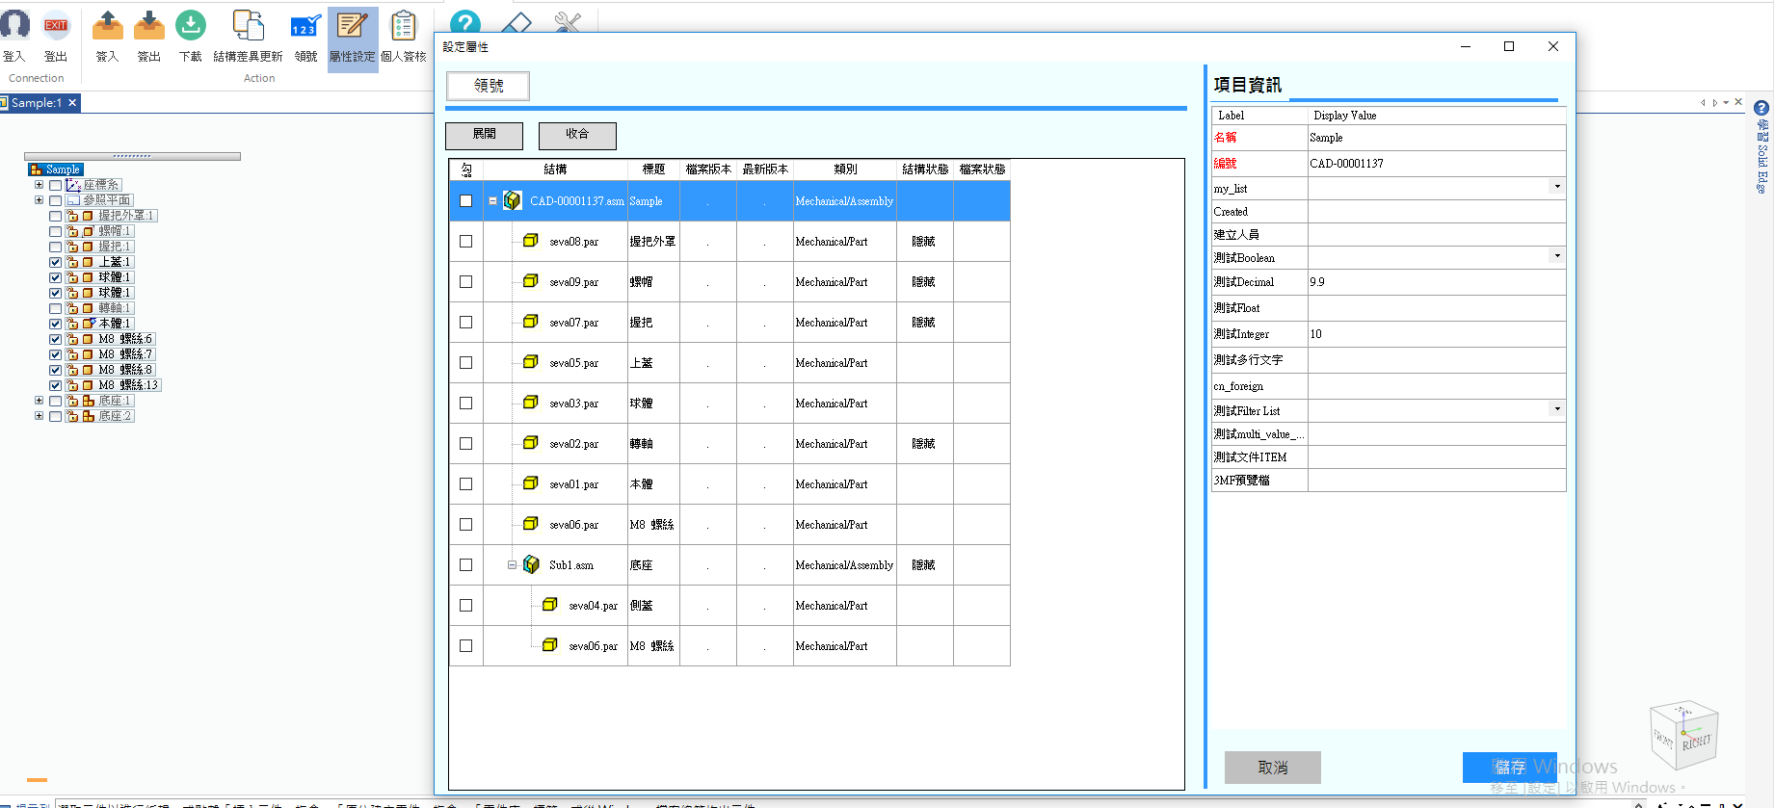
屬性設定
表示呈現或操作區塊

Slide 14

領號
功能說明:
領號值以Innovator所設定的編碼規則為主
透過Innovator取得目前工程圖編碼規則值
所取得最新的領號值會更新目前未領號且開啟的工程圖(檔名)
領號後的工程圖可另存檔案建立，否則修改原有工程圖草稿
產生
BSM-001零件圖
無版本
Test-0001零件圖
無版本
保留
Test-0001零件圖
無版本

Slide 15
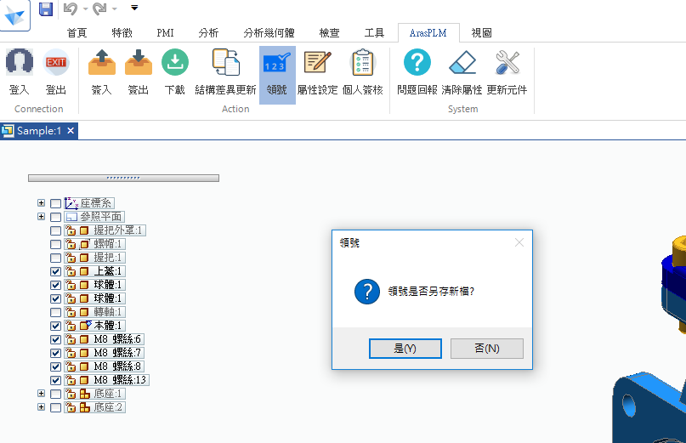
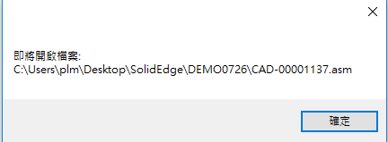
領號
表示呈現或操作區塊

Slide 16
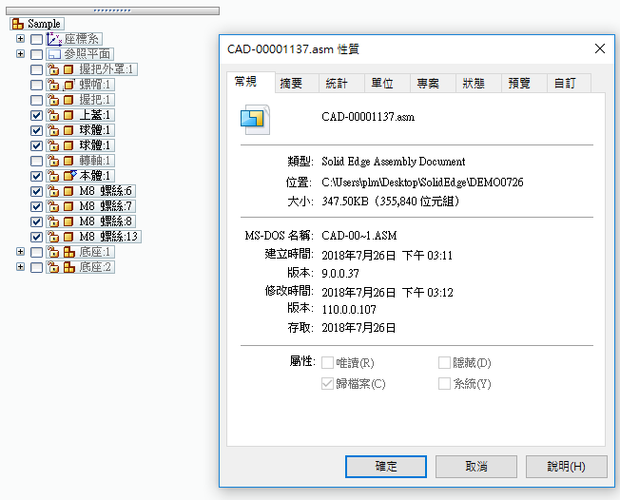
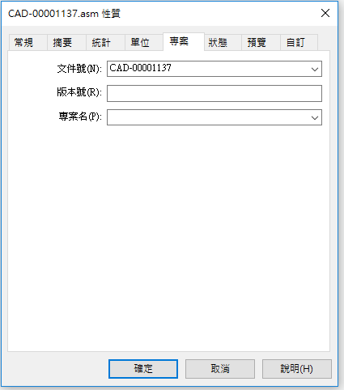
領號
表示呈現或操作區塊

Slide 17
檔案管理

Slide 18
簽入
功能說明:
簽入前，項目資訊中會顯示要同步到Innovator的屬性值
工程圖組立圖簽入時會一併簽入相關組立/零件圖
按下簽入會將檔案上傳系統並把物件解鎖釋放編輯權限，按下儲存會將物件維持個人上鎖權限
簽入時會依顏色區分是否可簽入
黑色:不可簽入
藍色:可以簽入
綠色:新物件
紅色:已在編輯或簽出中
可透過選擇已編輯，在多物件勾選時，對Innovator上已簽入過的檔案執行快速查找
3D圖簽入後建立組態資訊，以及BOM結構
2D圖簽入自動產生PDF檔

Slide 19
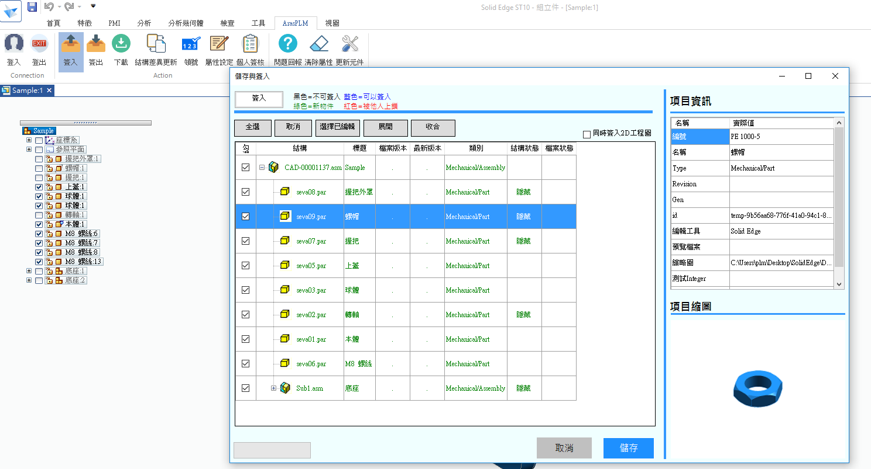
簽入
表示呈現或操作區塊
1
簽入按鈕
3
勾選欲執行的物件
2
儲存按鈕

Slide 20
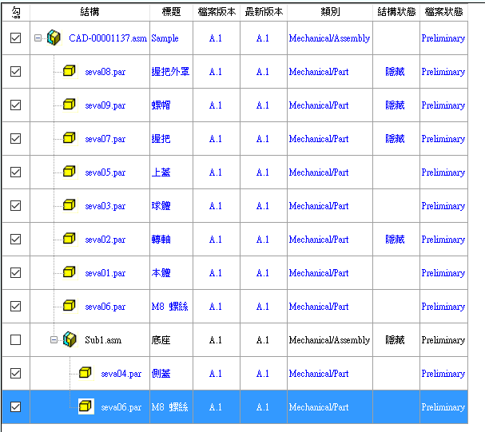
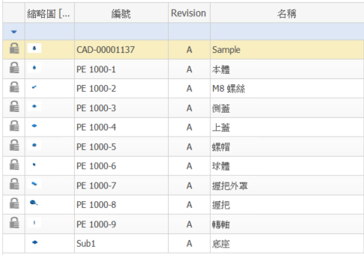
簽入
表示呈現或操作區塊
1
除Sub1.asm未簽出的範例

Slide 21
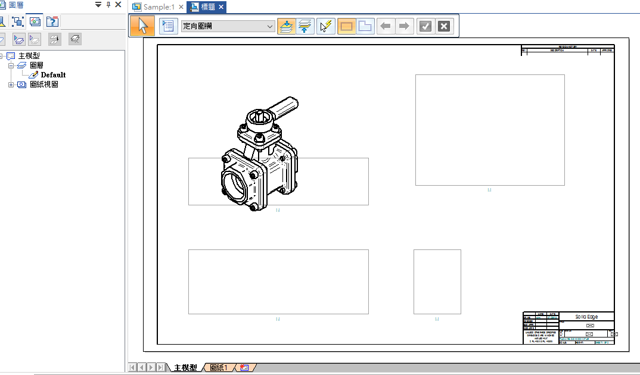
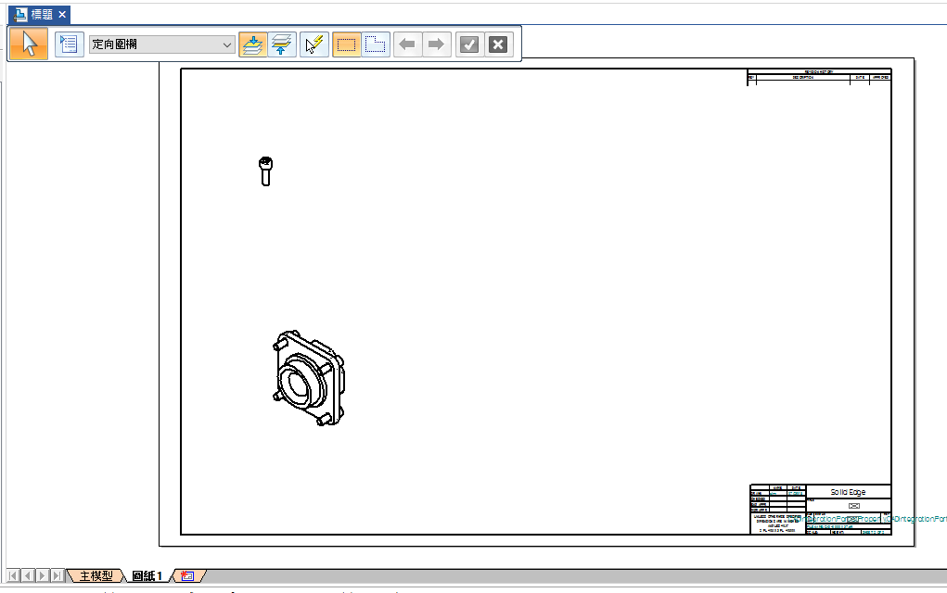
簽入2D工程圖
表示呈現或操作區塊
1
自行建立2D工程圖，這裡包含2個圖紙頁

Slide 22
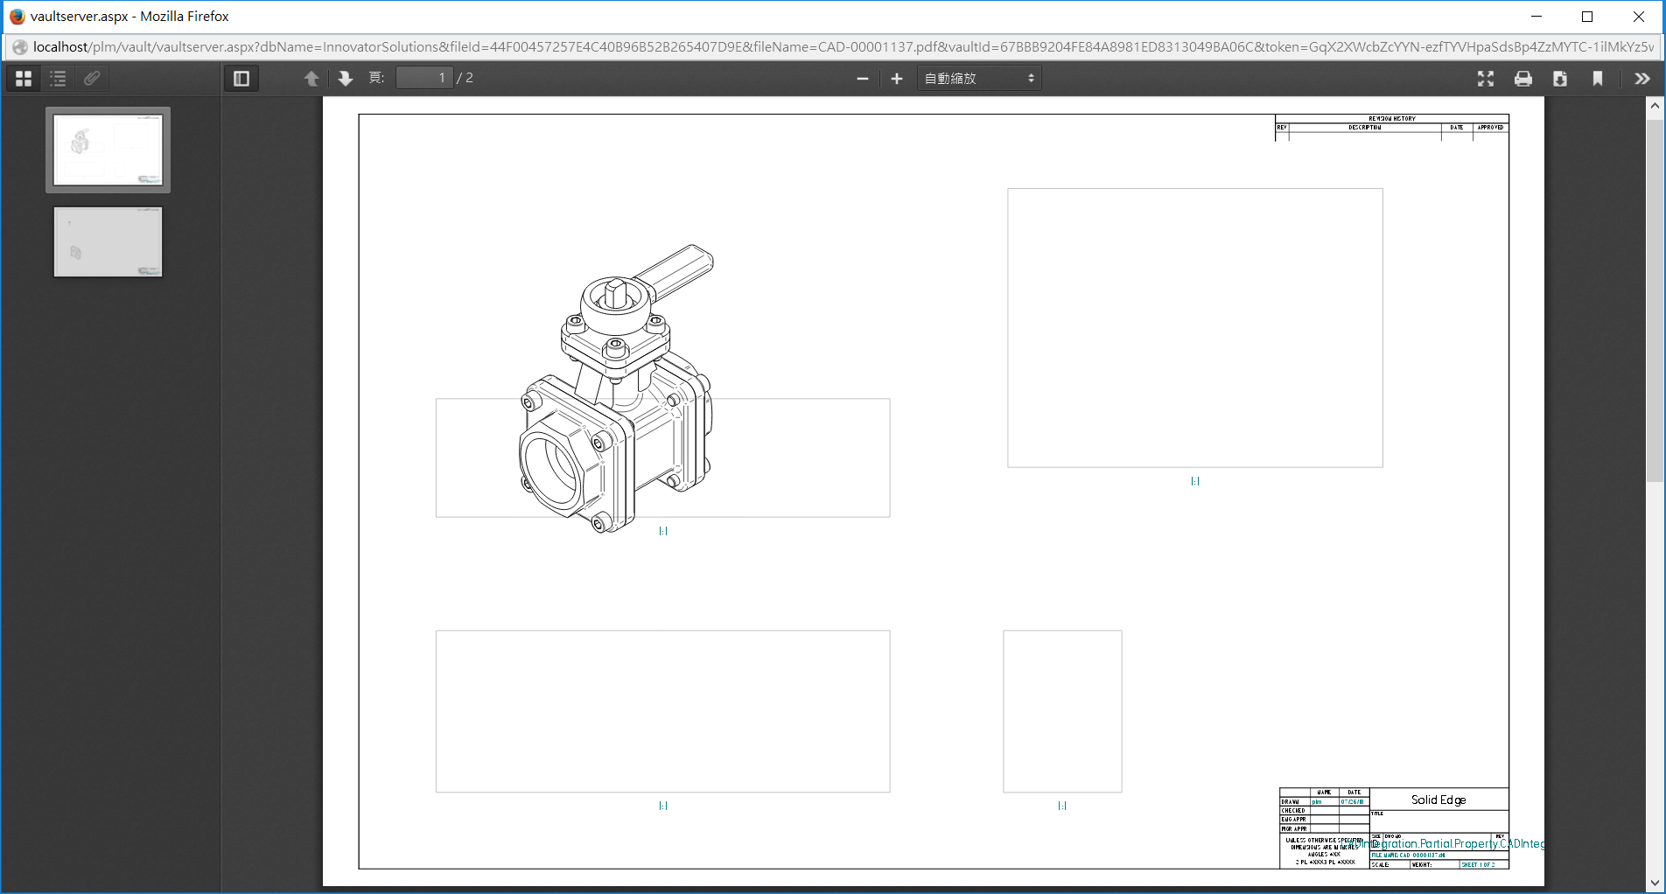
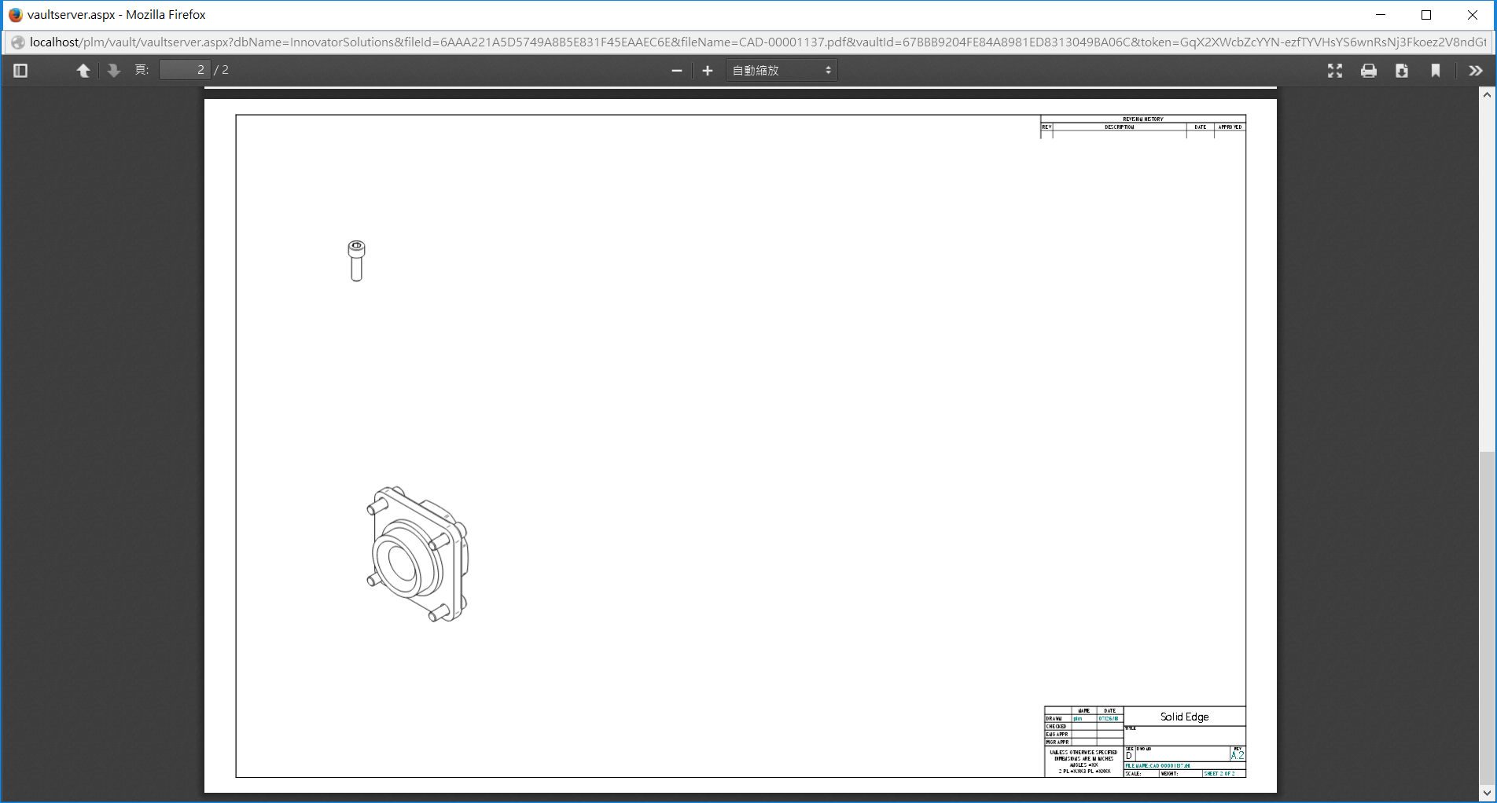
簽入2D工程圖PDF
表示呈現或操作區塊
1
簽入後預覽PDF檔案，包含2個圖頁

Slide 23
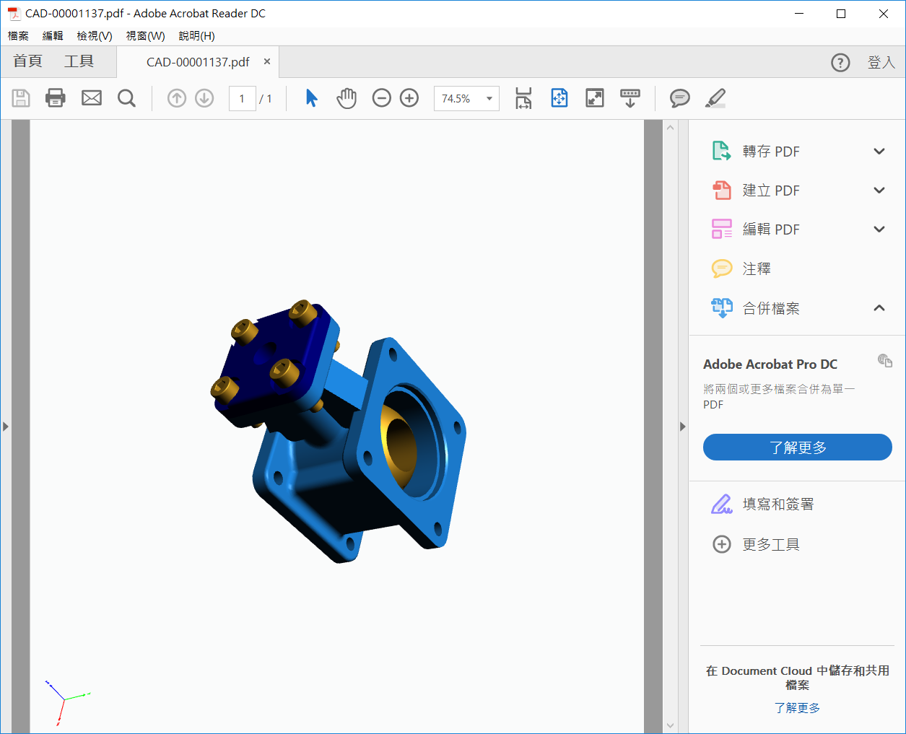
簽入3D PDF
表示呈現或操作區塊
1
簽入後下載PDF檔案，用Adobe開啟

Slide 24
搜尋/簽出/下載
功能說明:
可透過搜尋介面查找不同圖檔種類的工程圖
歷史版次顯示在搜尋介面中的項目資訊，簽出是以最新版本為選擇；下載則可以選擇舊版本
簽出時會依顏色區分是否可簽出，無法被簽出的狀況僅能下載
黑色:可簽入
藍色:已被自己簽入
黃色:僅能下載
紅色:已在編輯或簽出中
簽出或下載前，項目資訊會顯示在所同步的欄位值或選擇的版本、次
依簽出&下載介面中所選擇的儲存目錄儲存簽出或下載的工程圖檔案

Slide 25
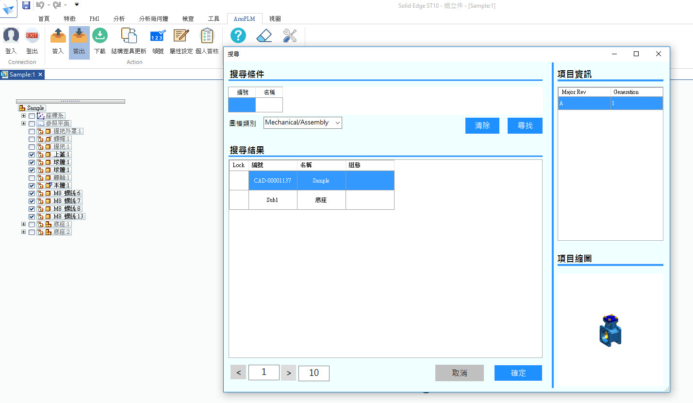
搜尋/簽出/下載
表示呈現或操作區塊
2
可依條件搜尋圖組
1
執行簽出
3
簽出時的歷史版本

Slide 26
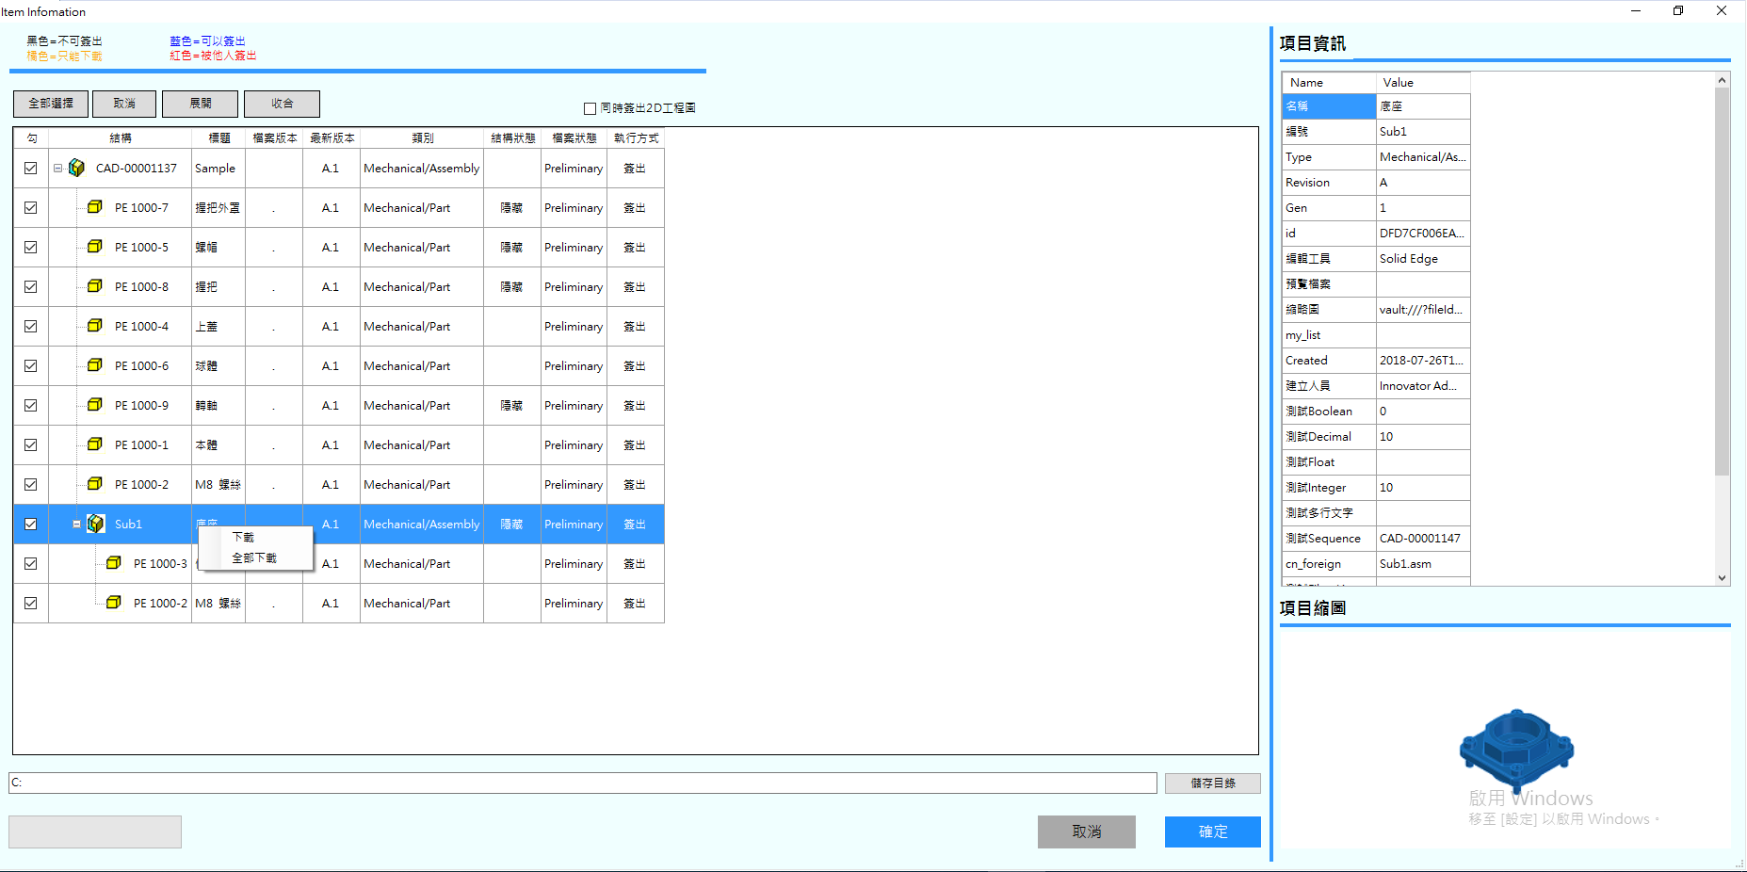
搜尋/簽出/下載
表示呈現或操作區塊
1
右鍵選單可將檔案把簽出改為下載
2
下載目錄資料夾

Slide 27
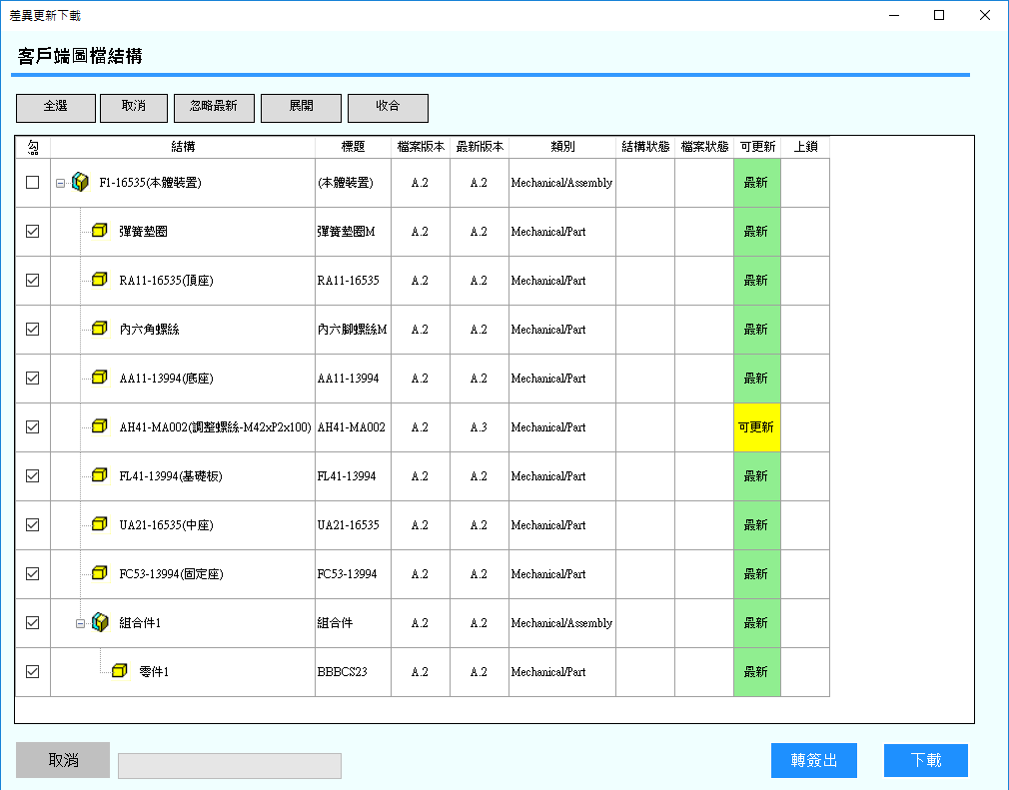
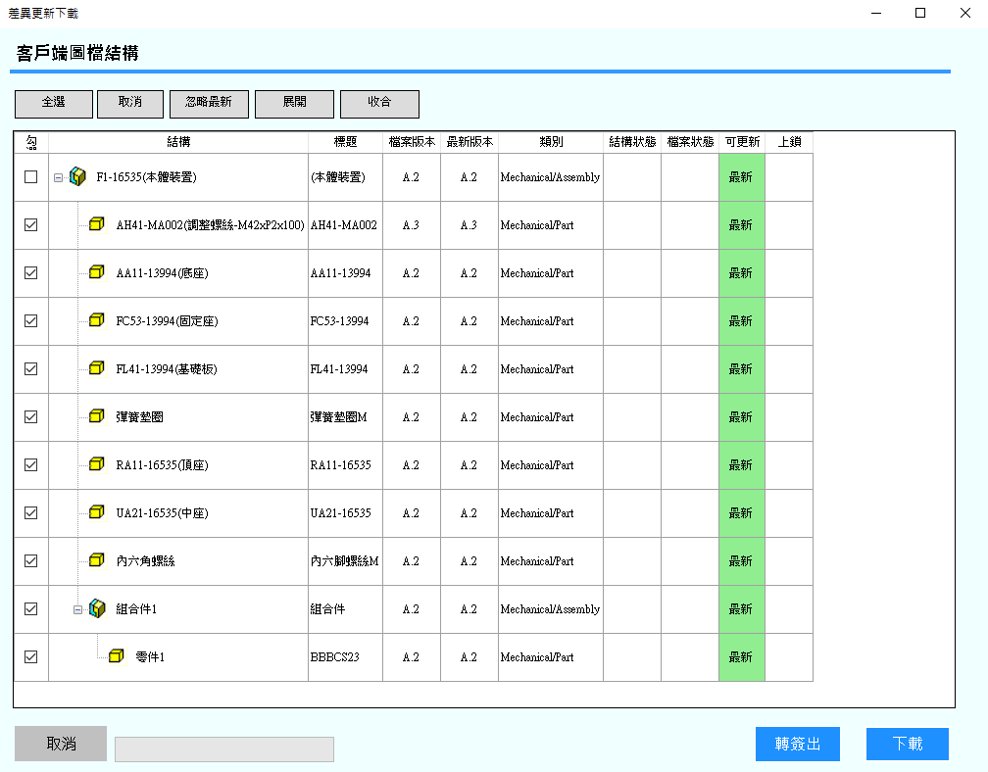
差異更新
表示呈現或操作區塊
功能說明:
用於執行中的圖組，比對Aras的物件狀態，並判別本地檔案的ID是否為最新版，如果ID不存在則需要重新簽入
當勾選需要更新的檔案後，可選擇下載或是轉簽出，此時會覆蓋原檔案

Slide 28
系統工具

Slide 29
問題回報
功能說明:
提供問題或錯誤回報介面，並可上傳附件(無限制檔案類型)
提供Log紀錄，對無法排除的問題可作為附件一併上傳
不必要的Log紀錄也可清除

Slide 30
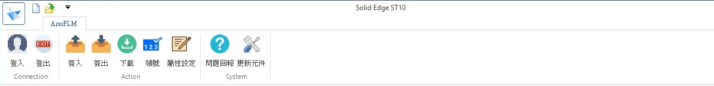
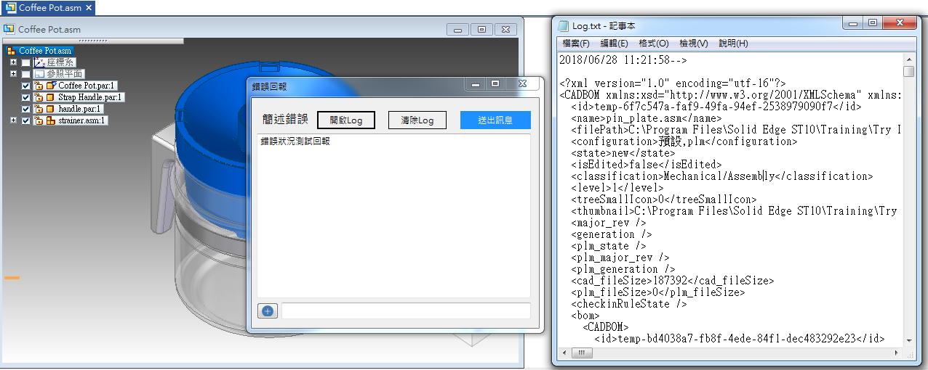
問題回報
表示呈現或操作區塊
Notes:
功能說明:
必須在執行登入功能後,始可執行簽出功能;按下簽入鈕後,出現查詢對話框。
在查詢對話框中,必須提供使用者選擇查詢CAD類型(組立圖/零件圖/工程圖),在選擇查詢CAD類型後,再顯示CAD類型的欄位,於查詢欄位輸入所要查找的值(不需使用萬用字元,如有需要多條件時則以|字元表示and),在系統中以模糊查詢方式查找CAD資料。
當查詢完成後,顯示符合搜尋條件的資料,使用者可在查詢結果中選擇1個或多個資料(限定只能是零件圖及工程圖才能執行多檔簽出,但多個工程圖簽出時,所關聯的組合圖/零件圖只能下載不可簽出),按確定鈕,執行簽出作業。
承3,按使用者所選擇的物件顯示簽出對話框。
在簽出對話框中,如為組合圖或工程圖(單一個工程圖簽出)時,須提供使用者選擇組合圖下的零件/組合圖是執行簽出或下載的功能;亦須提供使用者檔案下載的路徑。
簽出作業時,必須檢查該物件在系統中是否已被上鎖,如已被上鎖,則不可執行簽出作業(在 簽出 對話框下方的簽出鈕反灰),並於 簽出 對話框中顯示該物件已被上鎖(亦須顯示上鎖者)。
簽出作業執行時,如須逐一開啟圖檔同步圖檔屬性時,在同步屬性完成後,必須關閉該圖檔,以防止客戶端的記憶體使用過高。且在簽出執行完成後,必須在CAD軟體中顯示執行簽出的物件,如為多工程圖簽出時,則必須顯示多個工程圖(工程圖所對應的組合圖/零件圖則不需顯示);如為多個零件圖簽出時,則必須顯示多個零件圖。
搜尋對話框中各CAD類型要顯示的搜尋欄位,使用在系統中Itemtype:CAD未勾選hidden屬性的欄位。
簽出時,如為組合圖/工程圖時;組合/工程圖在簽入時的路徑,如在該機台已存在時,簽出時如指定到其他路徑時,簽出物件的子階物件應覆蓋簽入路徑下的檔案。

Slide 31
更新元件
功能說明:
登入時自動判斷版本差異，提示使用者進行相關更新動作
提供Innovator上最新版本的更新執行檔
自動下載、解壓縮、更新Solid Edge CAD整合預設安裝的路徑檔案

Slide 32
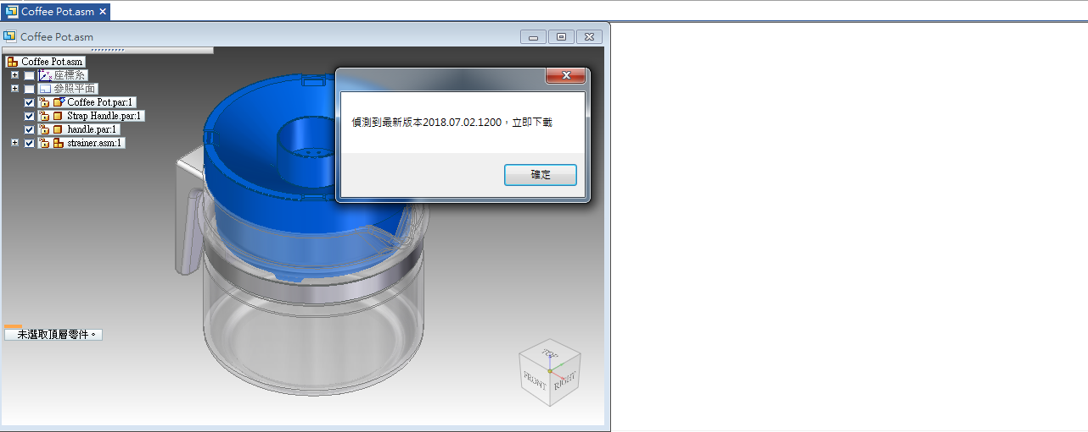
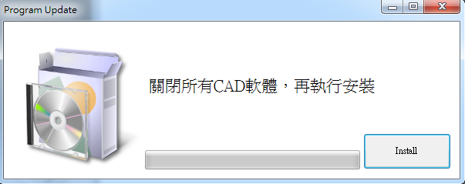
更新元件
表示呈現或操作區塊
Notes:
功能說明:
必須在執行登入功能後,始可執行簽出功能;按下簽入鈕後,出現查詢對話框。
在查詢對話框中,必須提供使用者選擇查詢CAD類型(組立圖/零件圖/工程圖),在選擇查詢CAD類型後,再顯示CAD類型的欄位,於查詢欄位輸入所要查找的值(不需使用萬用字元,如有需要多條件時則以|字元表示and),在系統中以模糊查詢方式查找CAD資料。
當查詢完成後,顯示符合搜尋條件的資料,使用者可在查詢結果中選擇1個或多個資料(限定只能是零件圖及工程圖才能執行多檔簽出,但多個工程圖簽出時,所關聯的組合圖/零件圖只能下載不可簽出),按確定鈕,執行簽出作業。
承3,按使用者所選擇的物件顯示簽出對話框。
在簽出對話框中,如為組合圖或工程圖(單一個工程圖簽出)時,須提供使用者選擇組合圖下的零件/組合圖是執行簽出或下載的功能;亦須提供使用者檔案下載的路徑。
簽出作業時,必須檢查該物件在系統中是否已被上鎖,如已被上鎖,則不可執行簽出作業(在 簽出 對話框下方的簽出鈕反灰),並於 簽出 對話框中顯示該物件已被上鎖(亦須顯示上鎖者)。
簽出作業執行時,如須逐一開啟圖檔同步圖檔屬性時,在同步屬性完成後,必須關閉該圖檔,以防止客戶端的記憶體使用過高。且在簽出執行完成後,必須在CAD軟體中顯示執行簽出的物件,如為多工程圖簽出時,則必須顯示多個工程圖(工程圖所對應的組合圖/零件圖則不需顯示);如為多個零件圖簽出時,則必須顯示多個零件圖。
搜尋對話框中各CAD類型要顯示的搜尋欄位,使用在系統中Itemtype:CAD未勾選hidden屬性的欄位。
簽出時,如為組合圖/工程圖時;組合/工程圖在簽入時的路徑,如在該機台已存在時,簽出時如指定到其他路徑時,簽出物件的子階物件應覆蓋簽入路徑下的檔案。

Slide 33
系統版次推進說明

Slide 34


系統版次推進
BSM-00127零件圖
BSM-00127零件圖
BSM-00127零件圖
A.1版本 草稿
A.2版本 草稿
送審
A.2版本 已發放
Aras PLM
簽出
簽入
簽入
BSM-00127零件圖
BSM-00127零件圖
無版本
A.1版本 草稿
Client

Slide 35
系統版次推進
BSM-00127零件圖
BSM-00127零件圖
BSM-00127零件圖
A.2版本 已發放
B.3版本 草稿
B.4版本 草稿
送審
Aras PLM
變更
簽出
簽入
BSM-00127零件圖
B.3版本 草稿
Client

Slide 36
系統版次推進
※一般操作
BSM-00127組合圖
BSM-00127組合圖
A.1版本 草稿
A.2版本 草稿
Aras PLM
CGS-00001零件圖
CGS-00001零件圖
A.1版
A.2版
CGS-00002零件圖
CGS-00002零件圖
A.1版
A.1版
簽入
簽入
簽出
BSM-00127組合圖
BSM-00127組合圖
無版本
A.1版本 草稿
Client
CGS-00001零件圖
CGS-00001零件圖
修改零件圖
無版本
A.1版
CGS-00002零件圖
CGS-00002零件圖
無版本
A.1版

Slide 37
系統版次推進
※若CAD Structure關係設定為Hard float，令物件保持最新版
BSM-00127組合圖
BSM-00127組合圖
A.1版本 草稿
A.1版本 草稿
Aras PLM
CGS-00001零件圖
CGS-00001零件圖
A.1版
A.2版
CGS-00002零件圖
CGS-00002零件圖
A.1版
A.1版
簽入
簽入
簽出
BSM-00127組合圖
CGS-00001零件圖
無版本
A.1版本 草稿
Client
CGS-00001零件圖
無版本
CGS-00002零件圖
無版本

Slide 38
個人簽核

Slide 39
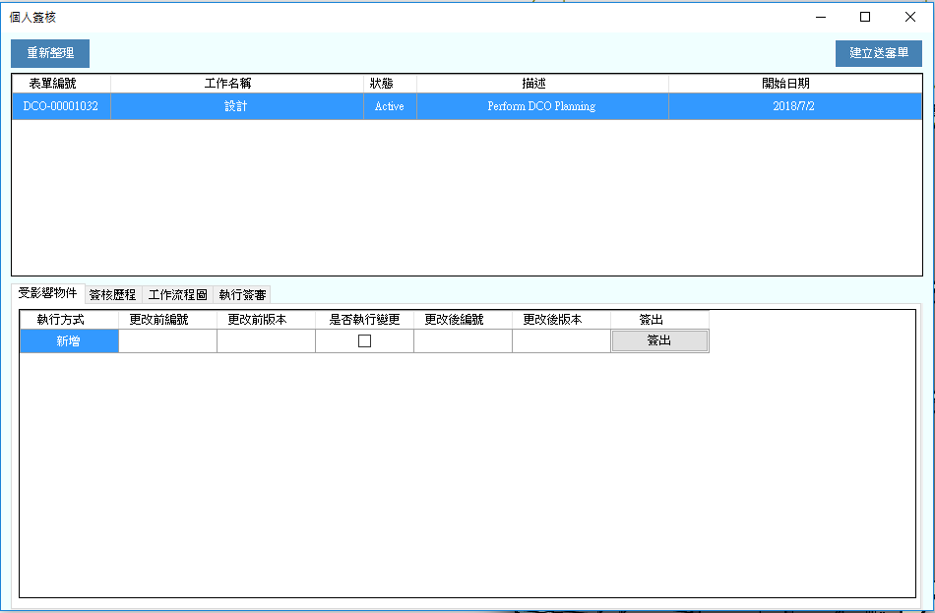
個人簽核
功能說明:
顯示工作簽核清單
下方頁籤分別為
受影響物件
簽核歷程
工作流程圖
執行簽審
右上提供建立送審單

Slide 40
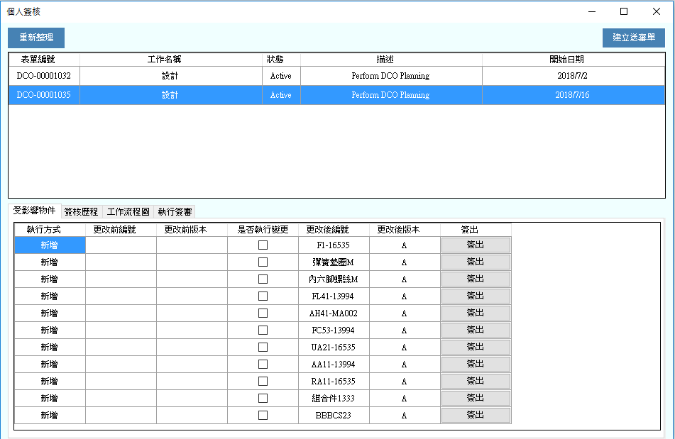
個人簽核-受影響物件
功能說明:
顯示所有送審單之 受影響物件
提供簽出按鈕可執行 更改後物件簽出

Slide 41
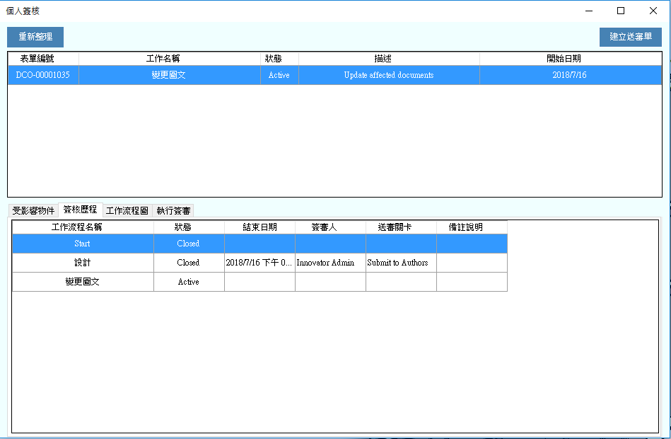
個人簽核-簽核歷程
功能說明:
顯示所有簽核關卡的資料

Slide 42
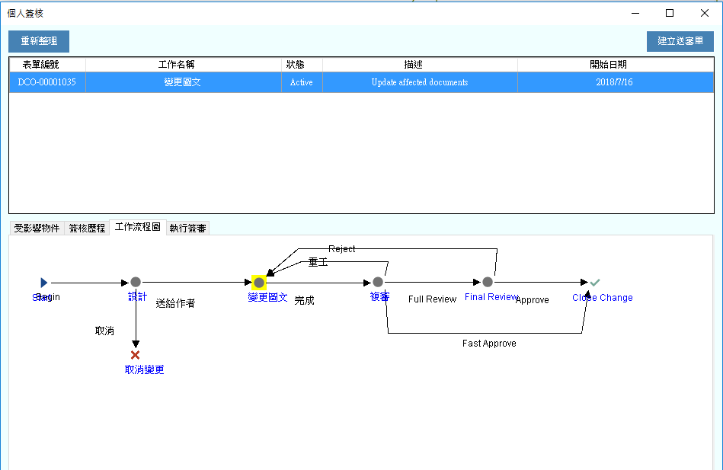
個人簽核-工作流程圖
功能說明:
顯示工作流程圖

Slide 43
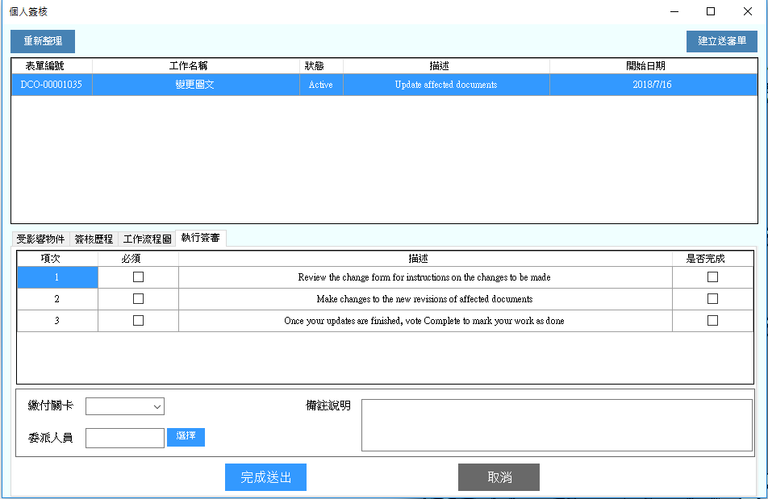
個人簽核-執行簽審
功能說明:
顯示簽審畫面，與Aras功能相同

Slide 44
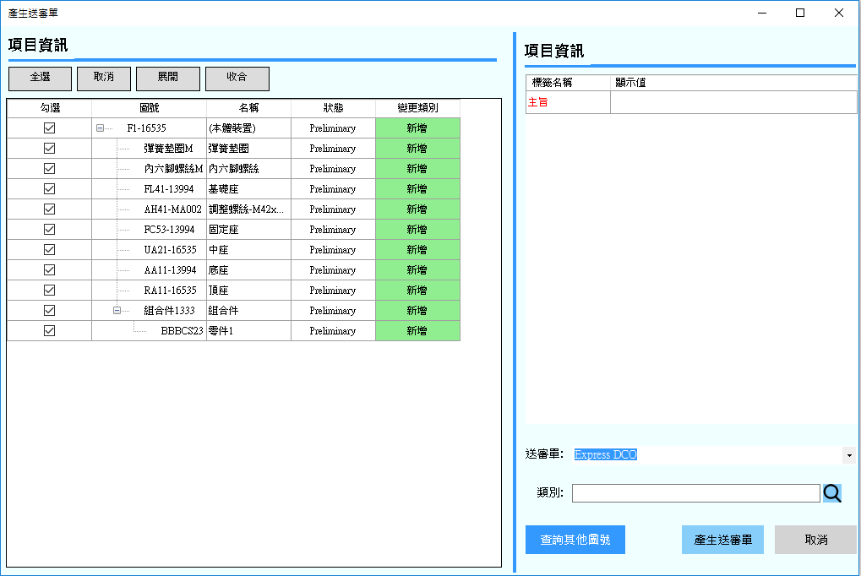
建立送審單
功能說明:
該圖檔必須要簽入完成，開啟畫面時顯示該圖檔結構，並且判斷狀態Preliminary為新增、Released為變更
提供DCO圖文送審建單
右方填寫基本欄位資料
右下可查詢其他圖號、 產生送審單

Slide 45
實機操作

Slide 46
實機操作
操作項目:
多階組合圖簽入
多階組合圖簽出
領號
2D工程圖簽入

Slide 47
QA Time

